Slide 1
Жизни и мечте – да !
Автор проекта воспитатель 2 младшей группы МБДОУ №55
Мамедова Е.Р.

Slide 2
Цель - это мечта, соединенная усилиями для ее достижения. Поэтому мы четко должны знать, чего хотим добиться, и зачем нам это нужно.

Slide 5
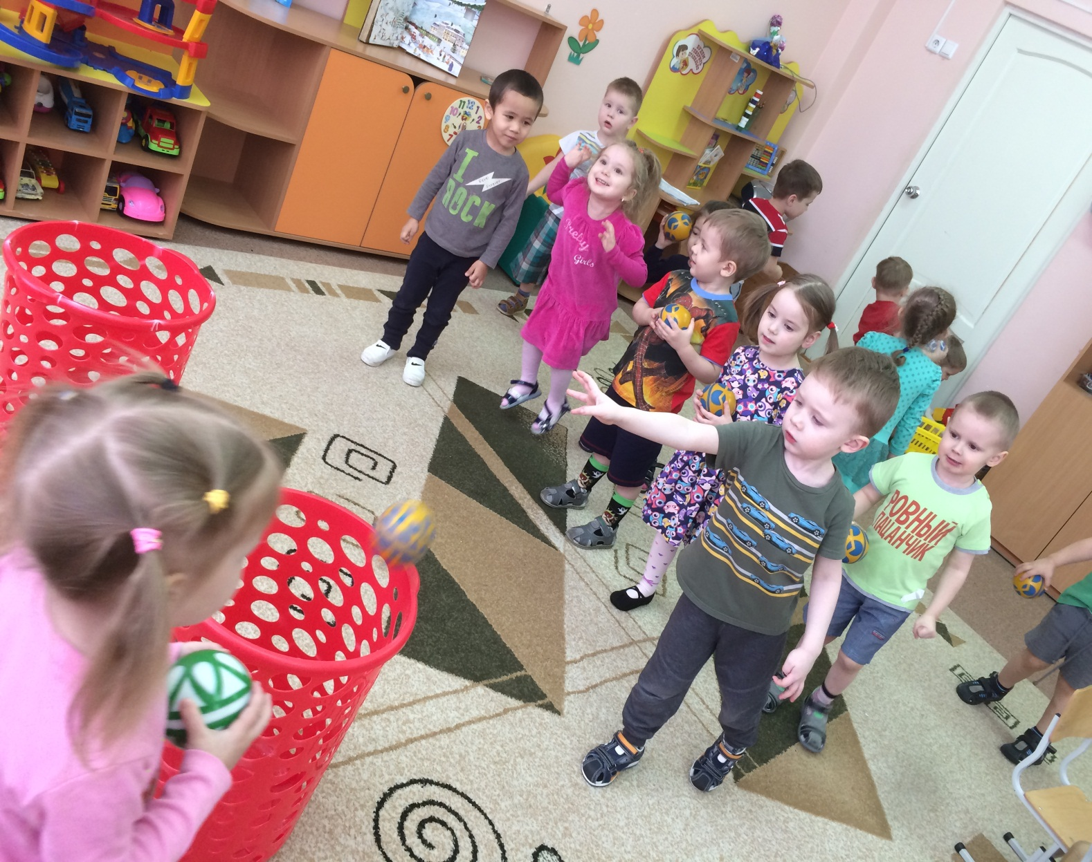
Движение – жизнь!!!
Двигательная активность. Движение является основным условием обеспечения жизни. Организм устроен таким образом, что деятельность всех его систем подчиняется двигательной деятельности. достаточная двигательная активность обеспечивает поддержание на высоком уровне иммунитета, что позволяет человеку успешно противостоять инфекционным заболеваниям. При высоком уровне физической подготовленности при прочих равных условиях у человека выше не только физическая, но и умственная работоспособность, поэтому при выполнении интеллектуальной работы утомление у него наступает позднее.

Slide 7
Театрализованная деятельность вносит разнообразие в жизнь ребенка в детском саду. Дарит ему радость

Slide 8
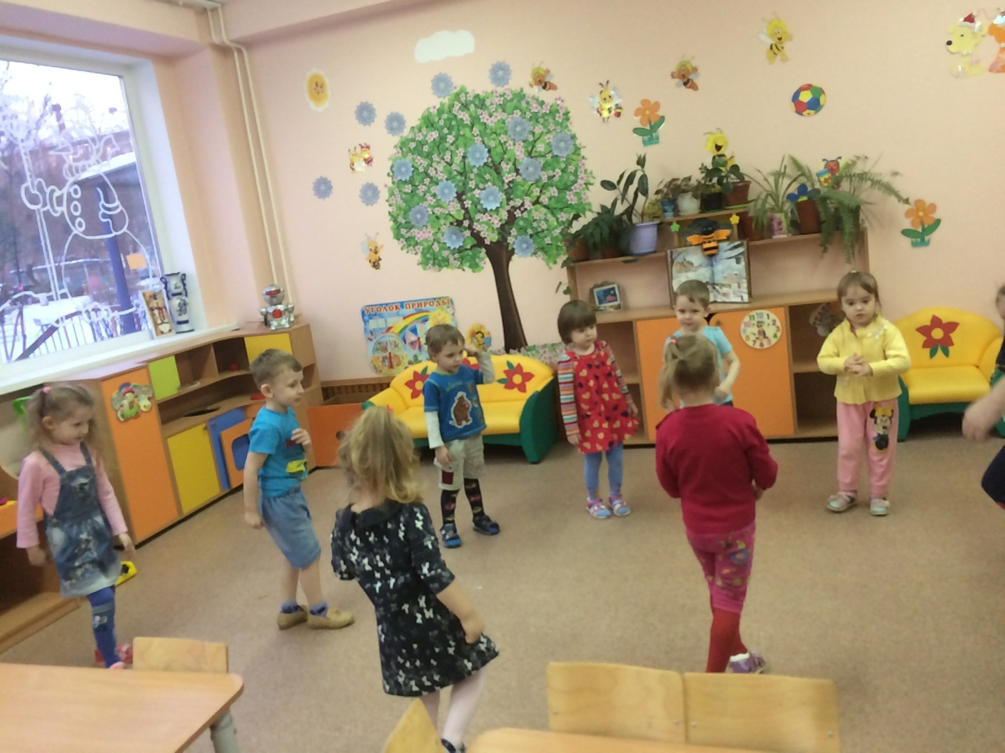

Slide 9
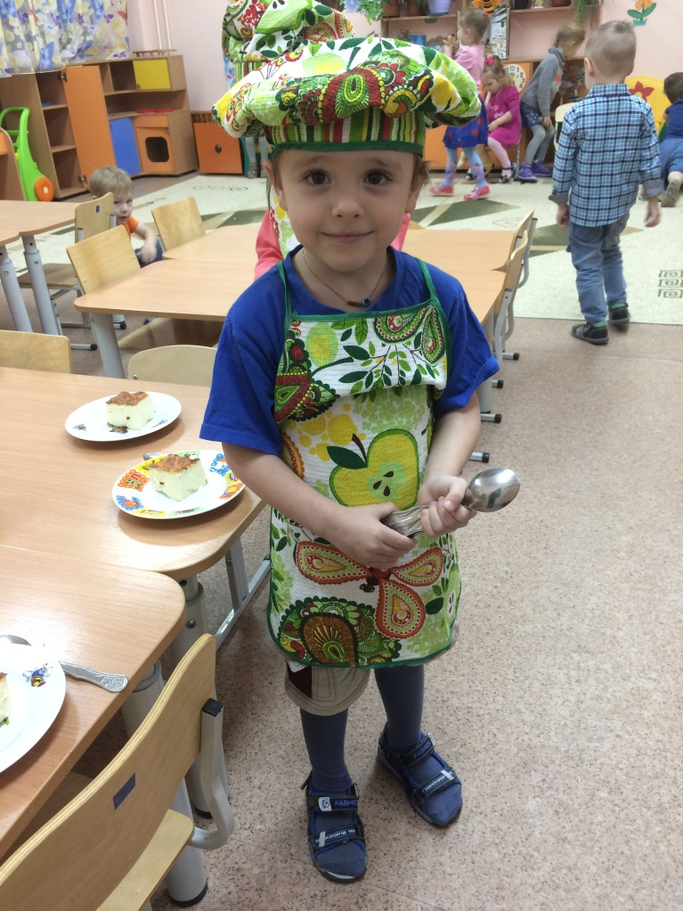
Питание

Slide 13
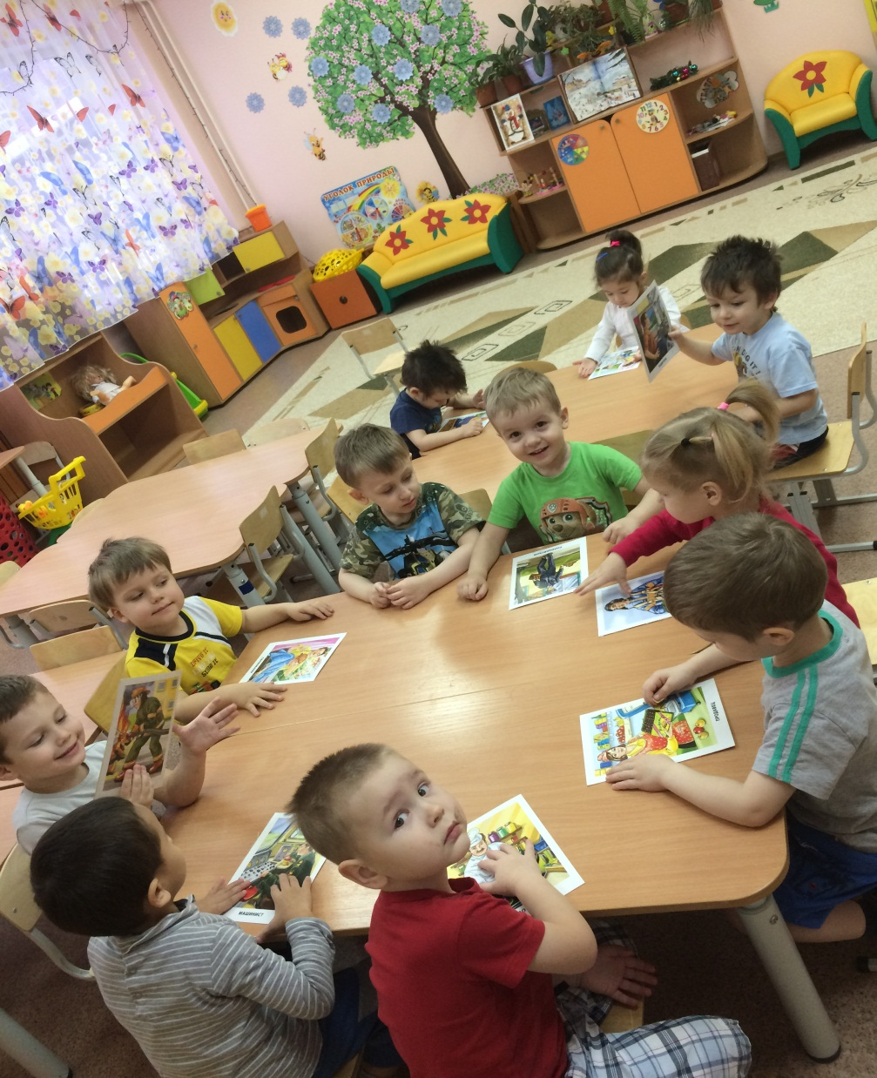
Образовательная деятельность

Slide 14
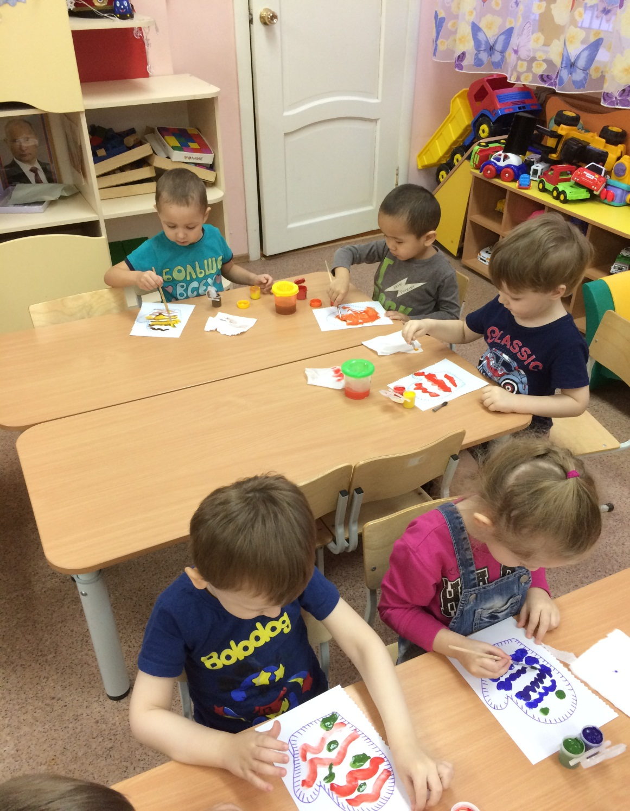
рисование

Slide 15
Особой формой общественной жизни дошкольников является игра, в которой они по желанию объединяются, самостоятельно действуют, осуществляют свои замыслы, познают мир.
Самостоятельная игровая деятельность способствует физическому и психическому развитию ребенка, воспитание нравственно-волевых качеств, творческих способностей
Игра это важнейшая и наиболее эффективная в раннем и дошкольном детстве форма социализации ребенка.

Slide 16
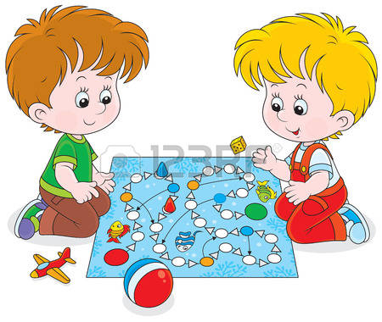
Основные направления игр
Сюжетно – ролевая игра (дом, семья, супермаркет)
Театрализованная игра (по сказкам потешкам)
Дидактические игры (пазлы, мозайка на цвет,форму,счет и т.д)
Строительные
Настольно – печатные

Slide 17
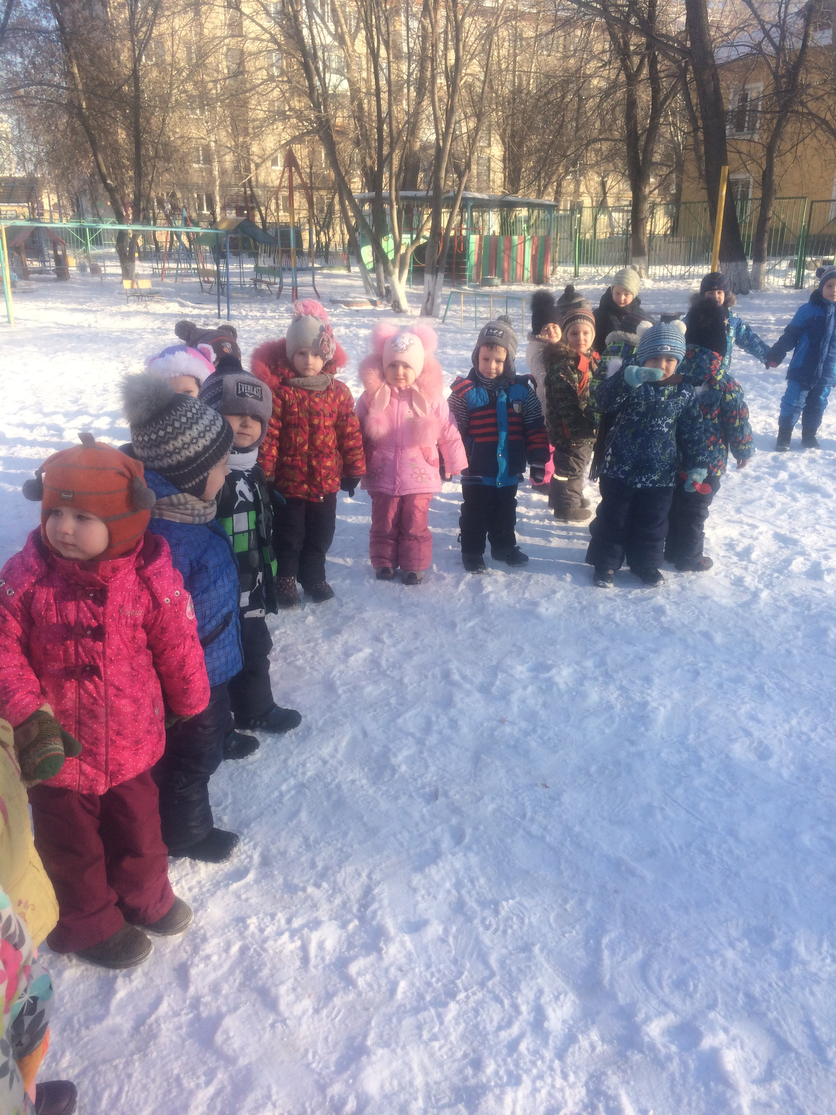
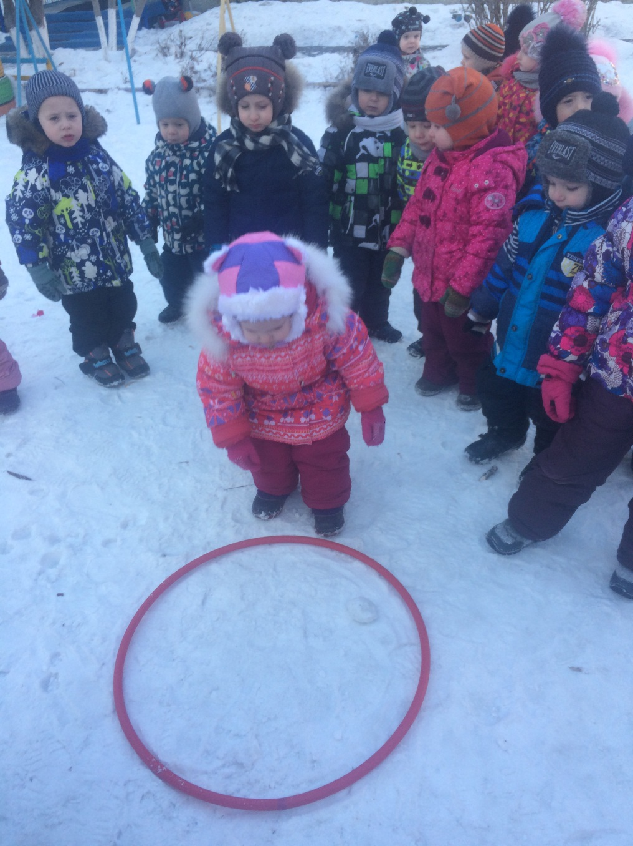

Slide 18
Детская театрализация. Уже с раннего возраста, мы привлекаем детей к театрально-игровой деятельности, начиная с фланелеграфа, театральных и настольных игр. Малыши с удовольствием обыгрывают потешки, сказки. Театрализованная деятельность вносит разнообразие в жизнь ребенка в детском саду. Дарит ему радость

Slide 19
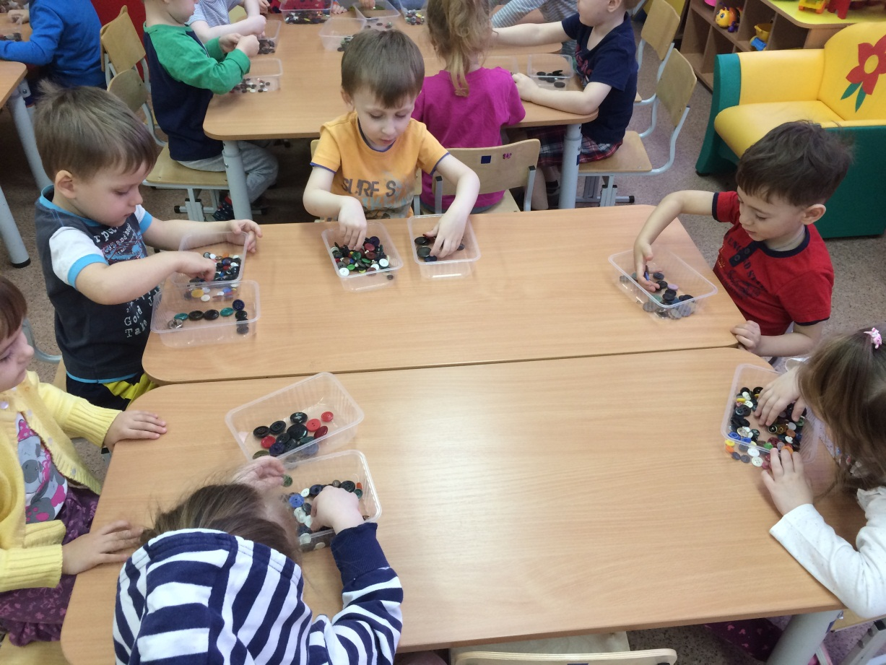
Дидактические игры

Slide 20
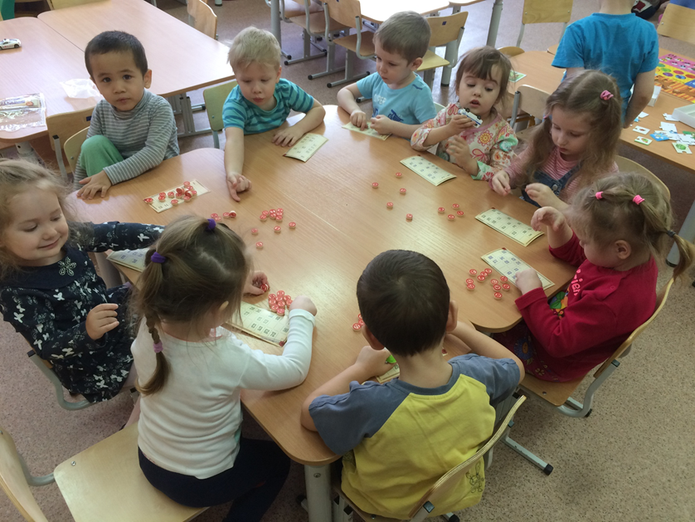
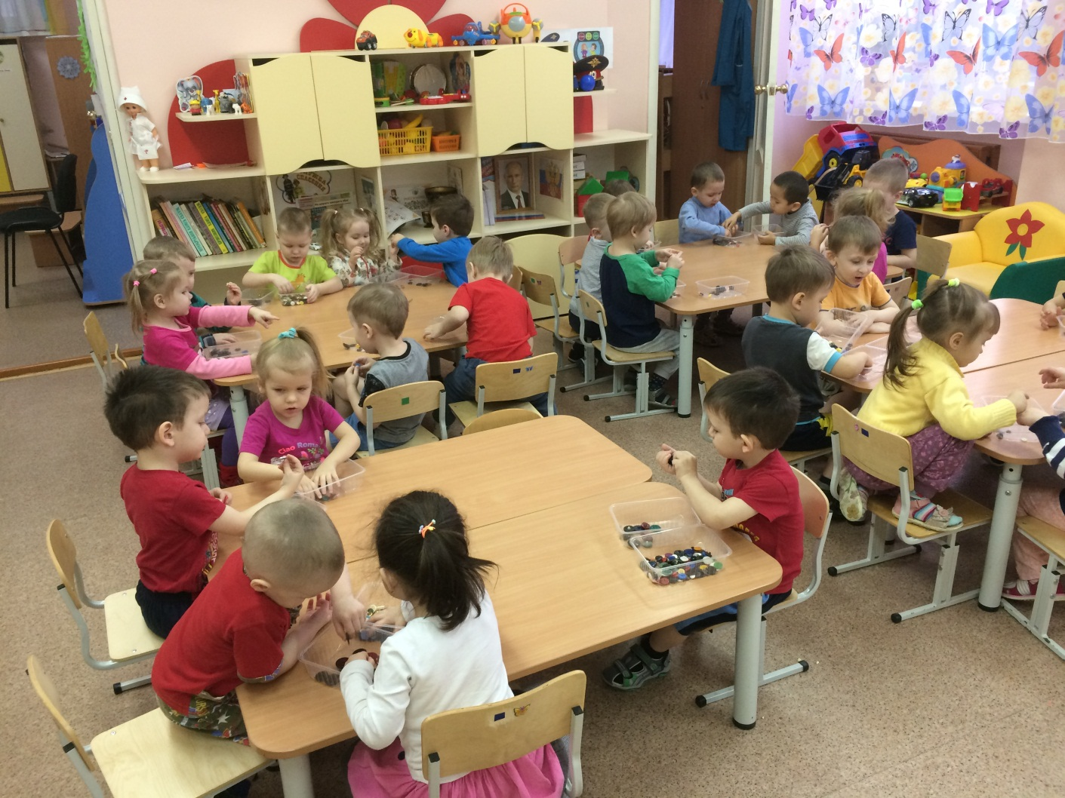
Настольные игры

Slide 21
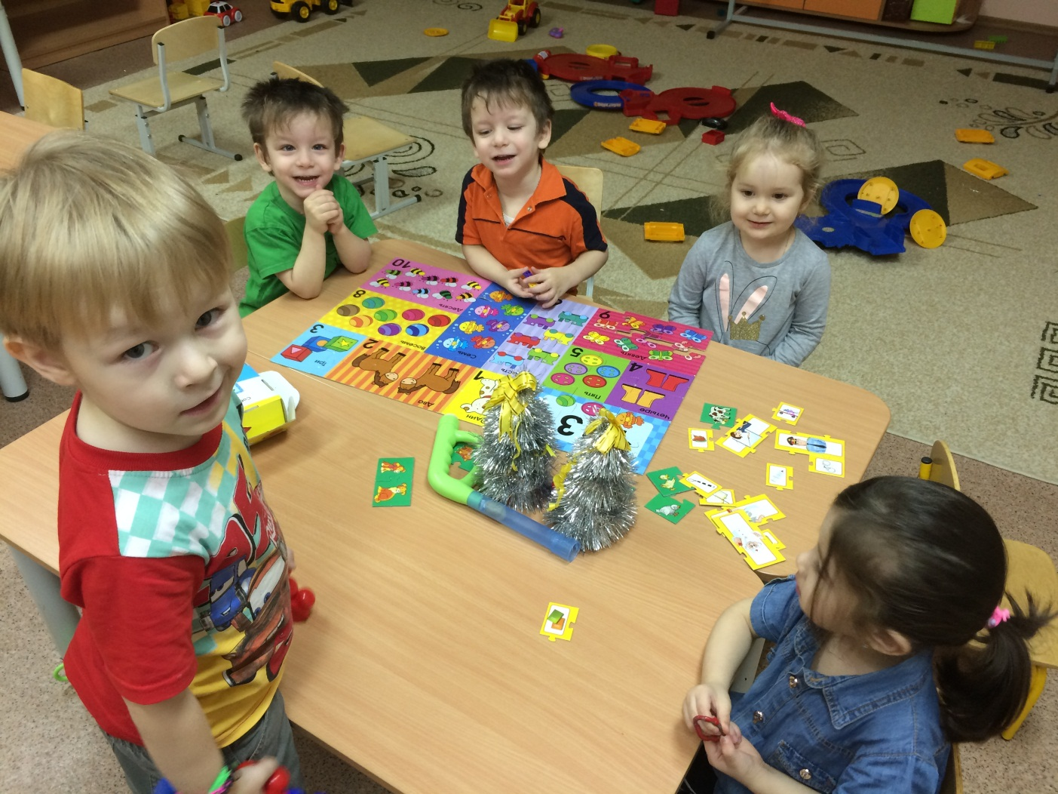

Slide 22
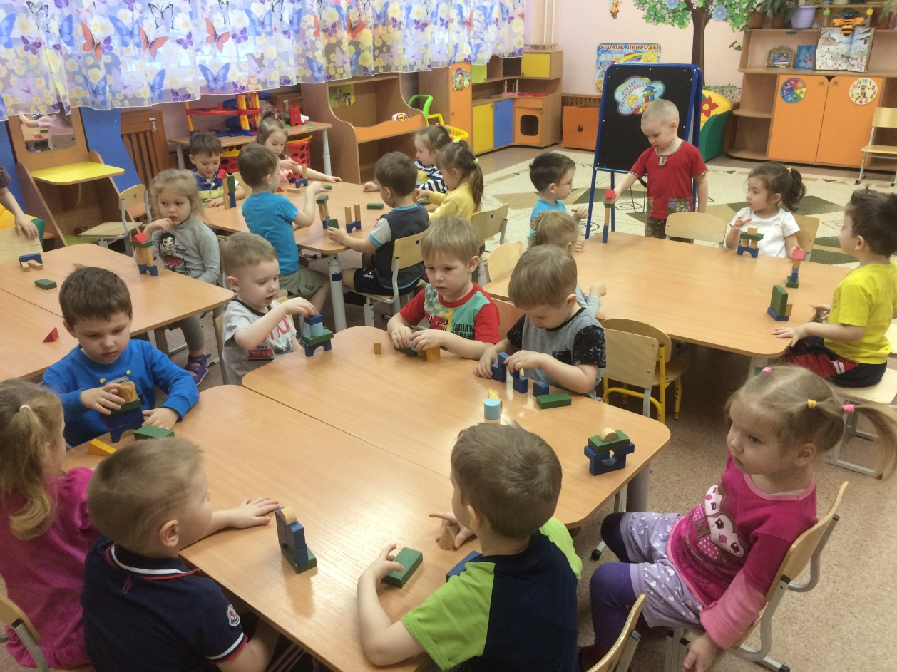
Конструирование

Slide 23
чтение
. Чтение в дошкольном возрасте открывает волшебный мир. Юный читатель легко вживается в роли главных героев произведений, вместе с ними сталкивается с трудностями и находит решение. Это развивает социальные навыки, прививает основы нравственности — понятия добра и зла, хорошего и плохого. Чтение книг дошкольникам развивает гибкость ума, делает речь ребёнка богатой и правильной, и конечно же, готовит к успешному обучению в школе

Slide 24
Благоприятная психологическая обстановка в семье.
Чем благоприятнее психологический климат в семье, тем она благополучнее и тем больше шансов у ее членов быть здоровыми, успешными и счастливыми
Для создания благоприятной психологической атмосферы в семье, каждый ее член должен любить, уважать и доверять друг другу.

Slide 25
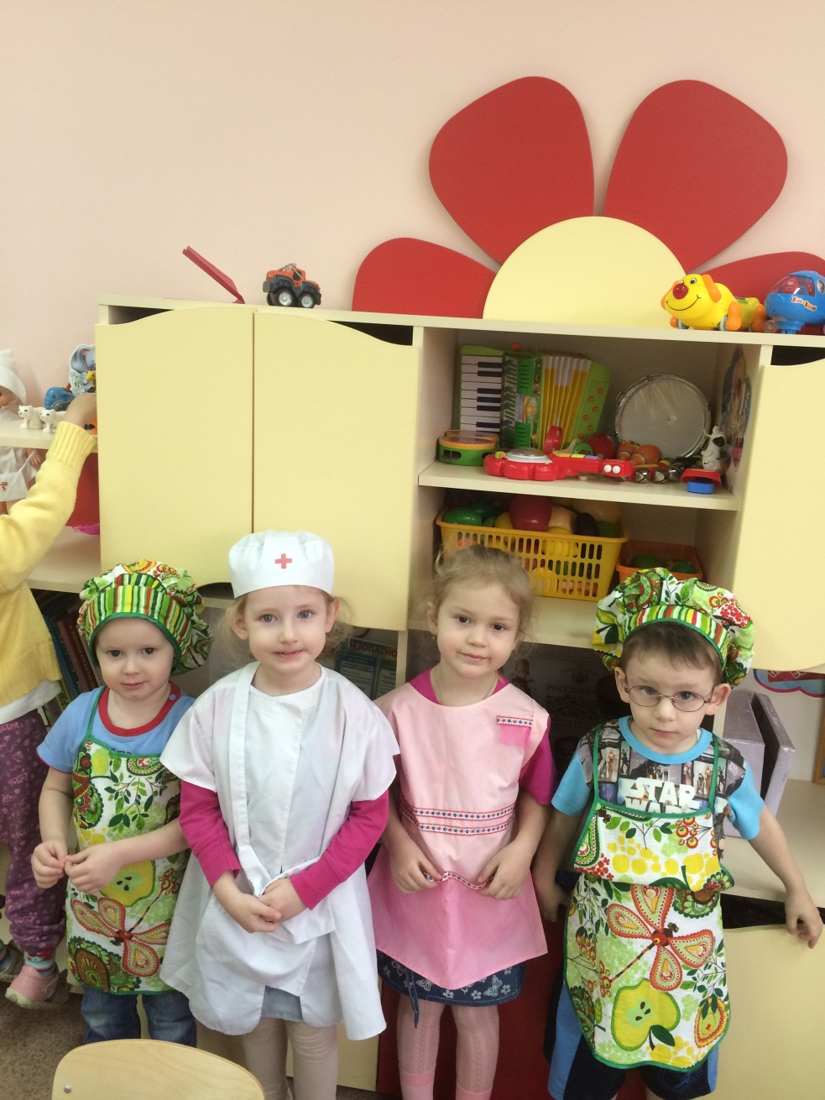
Жизнь это мечта ?
Да, это мечта, к которой мы постоянно движемся и в которой, да и ради которой, мы живем. И мы идем по жизни от одной мечты к другой; достигая чего – то, мы тут же начинаем мечтать о новом. Это и есть наша жизнь.

